Slide 1
Linear programming
Đại học KHTN TPHCM – Khoa CNTT
CSC10104 - Lớp chính quy 2023 – Buổi 1

Slide 2
Overview
Gồm 45 tiết lý thuyết + 30 tiết thực hành (HT2): khoảng 12-13 buổi.
GV: ThS. Lê Phúc Lữ + ThS. Khưu Minh Cảnh.
Email: lplu@fit.hcmus.edu.vn.
Nội dung chính: quy hoạch tuyến tính và đại số tuyến tính tính toán.
Kênh thông tin: moodle và group zalo.
Đánh giá điểm:
giữa kỳ (moodle) 30%, thuyết trình (theo nhóm) 20%, cuối kỳ (thi viết) 50%.
Có các BTVN dạng thực hành để tính điểm cộng.

Slide 3
Introduction
Giới thiệu về quy hoạch tuyến tính, mô tả bài toán, các dạng toán.
Phương pháp hình học.
Phương pháp đơn hình. Kỹ thuật dùng big M.
Các bài toán liên quan: graph, integer programming, bài toán vận tải, …
Quy hoạch tuyến tính đối ngẫu.
Sử dụng các thư viện có sẵn trong Python, Matlab, … để hỗ trợ cài đặt các thuật toán.

Slide 4
Table of contents (session 1)
Giới thiệu về bài toán quy hoạch tuyến tính (QHTT).
Các dạng và cách chuyển đổi.
Mô tả một số khái niệm liên quan.
Phương pháp hình học.
Bài tập về nhà.

Slide 5
What is Linear Programming?
LP (linear programming) nghiên cứu bài toán tối ưu với hàm mục tiêu và tập hợp các điều kiện ràng buộc đều ở dạng tuyến tính. Đây là một bài toán kinh điển nhưng được nghiên cứu phát triển mạnh vào thế kỷ XX.
Nó giúp giải quyết nhiều vấn đề rất thực tiễn trong cuộc sống như: bài toán vận tải sản xuất, xếp lịch, lập kế hoạch, …
Để giải quyết bài toán, ta sẽ cố gắng mô tả các ràng buộc dưới dạng các biến số thực không âm (đôi khi là số nguyên) rồi sử dụng các thuật toán trong LP để tìm phương án tốt nhất.

Slide 6
Example 1
Trong một cuộc thi pha chế, mỗi đội chơi được sử dụng tối đa 24g hương liệu, 9 lít nước và 210g đường để pha chế nước cam và nước táo. Để pha chế 1 lít nước cam cần 30g đường, 1 lít nước và 1g hương liệu; còn để pha chế 1 lít nước táo cần 10g đường, 1 lít nước và 4g hương liệu. Mỗi lít nước cam nhận được 60 điểm thưởng, mỗi lít nước táo nhận được 80 điểm. Hỏi cần pha chế bao nhiêu lít nước trái cây mỗi loại để đạt được số điểm thưởng cao nhất?
Gọi x1, x2 là số lít nước cam và táo cần pha. Ta có các ràng buộc:
30*x1 + 10*x2 <= 210.
1*x1 + 1*x2 <= 9.
1*x1 + 4*x2 <= 24.
Cần tìm giá trị lớn nhất của biểu thức:
F = 60*x1 + 80*x2.

Slide 7
Example 2
Một xí nghiệp có thể sử dụng tối đa 590 giờ máy cán, 340 giờ máy tiện, 200 giờ máy mài để sản xuất ba loại sản phẩm. Biết rằng để sản xuất một đơn vị sản phẩm thứ nhất cần 2 giờ máy cán, 5 giờ máy tiện và 1 giờ máy mài. Để sản xuất một đơn vị sản phẩm thứ hai cần 5 giờ máy cán, 3 giờ máy tiện và 1 giờ máy mài. Để sản xuất một đơn vị sản phẩm thứ ba cần 8 giờ máy cán, 3 giờ máy tiện và 3 giờ máy mài. Giá bán một đơn vị sản phẩm thứ nhất, thứ hai, thứ ba tương ứng là 140, 130, 180 triệu đồng. Hỏi xí nghiệp nên sản xuất bao nhiêu đơn vị sản phẩm mỗi loại để được doanh thu nhiều nhất?

Slide 8
Example 3
Một bệnh viện cần thuê một số y tá để thực hiện các ca trực đêm (từ 12h đêm đến 8h sáng). Mỗi người sẽ trực 5 ngày liên tiếp và số y tá cần cho mỗi ngày trong tuần (chủ nhật, thứ 2 -> thứ 7) được cho trước là d1, d2, …, d7. Hãy tìm số y tá ít nhất cần phải thuê.

Slide 9
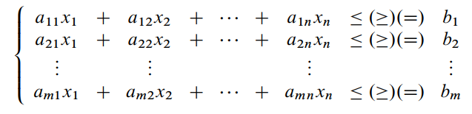

Problem statements
Xét hệ các ràng buộc sau (Ax <=, >= , = B)
Hàm mục tiêu:

Slide 10
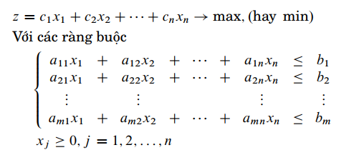
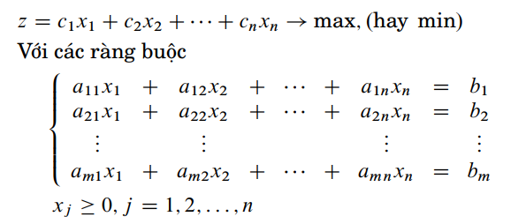
Standard and generic forms
Dạng chuẩn
Dạng chính tắc

Slide 11
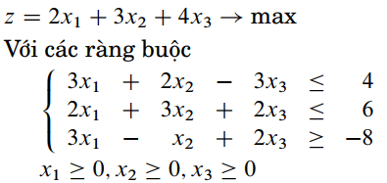
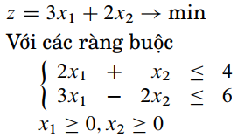
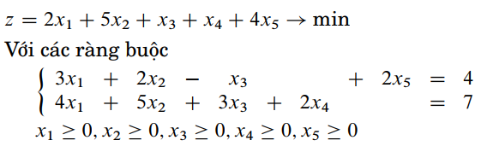
Examples

Slide 12
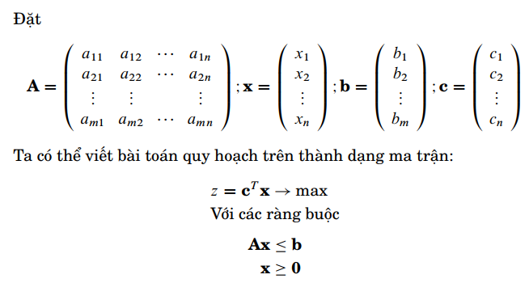
Matrix form

Slide 13
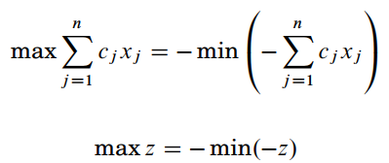
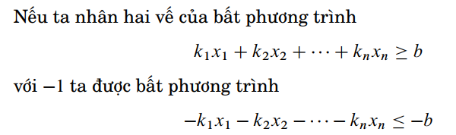
Transformation between forms
Dạng | Ưu điểm | Nhược điểm
Tổng quát / Chuẩn | Mô tả trực tiếp bài toán | Phức tạp
Chính tắc | Tất cả ràng buộc đều là đẳng thức theo kiểu HPT | Nhiều biến

Slide 14
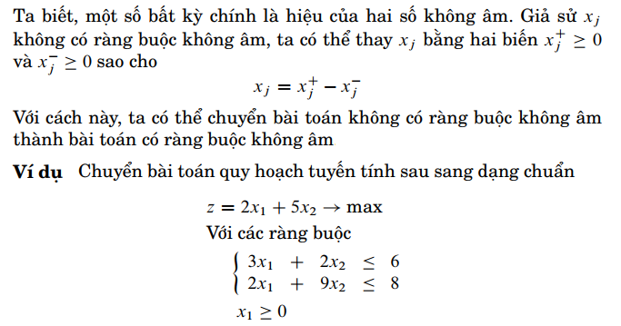
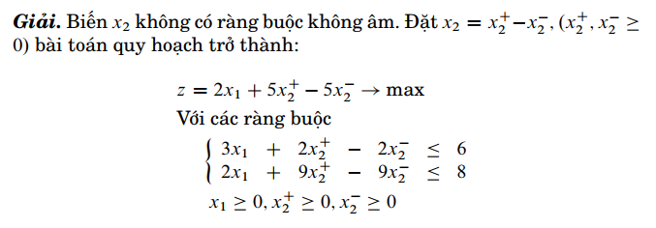
Transformation (cont)
Đối với các trường hợp biến không có ràng buộc không âm, ta vẫn có thể thêm vào bằng cách như sau

Slide 15

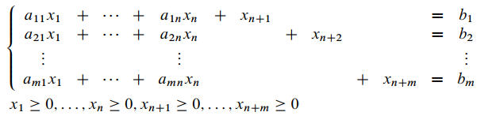
Transform (cont)
Dạng chuẩn và dạng chính tắc có thể chuyển đổi bằng cách thêm biến như sau
Từ đó ta đưa hệ về

Slide 16
Feasible/Optimal solution
Phương án chấp nhận được (khả thi) là một bộ thỏa mãn tất cả các ràng buộc của bài toán.
Phương án chấp nhận được và giúp hàm mục tiêu đạt max (hoặc min) chính là phương án tối ưu.
Bài toán quy hoạch tuyến tính có thể không có, hoặc có duy nhất 1 hoặc có vô số phương án tối ưu.

Slide 17
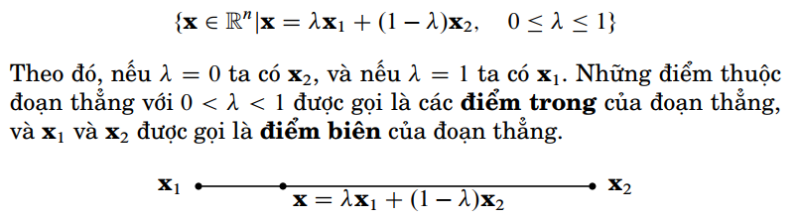
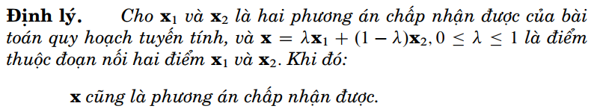
Segment and feasible set
Đoạn thẳng trong không gian n chiều được định nghĩa như sau:
Tính chất quan trọng:

Slide 18

Segment and feasible set (cont)
Ta xét khái niệm sau:
Từ đó suy ra tập hợp tất cả các phương án chấp nhận được của bài toán QHTT cũng là một tập lồi.
Chú ý rằng trong mặt phẳng thì ta có đa giác lồi; còn trong không gian n chiều, ta có tập lồi đa diện.

Slide 19
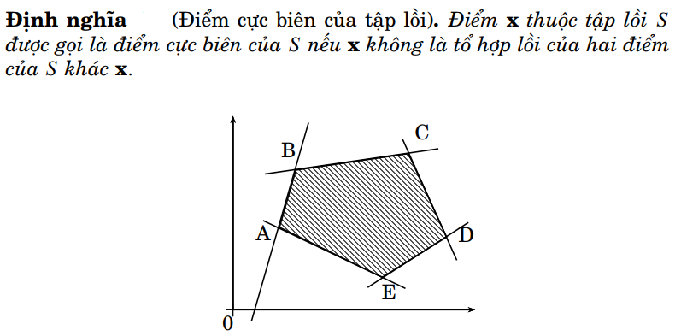
Extreme points
Ta có thể chứng minh cụ thể được rằng các điểm cực biên của tập lồi cũng chính là đỉnh của tập lồi đa diện và quan trọng hơn, nó cũng chứa phương án tối ưu (optimal solution) cho bài toán.

Slide 20
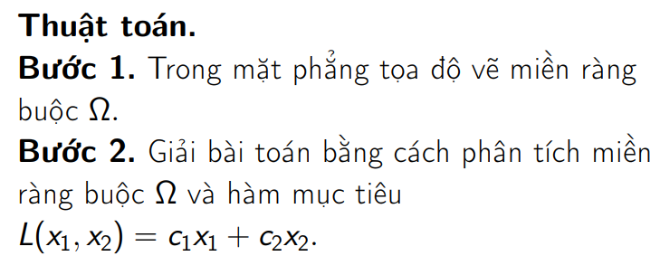
Geometry method
Phương pháp hình học xử lý tốt cho bài toán QHTT trong trường hợp 2D.
Ta mô phỏng các ràng buộc dưới dạng đồ thị trong mặt phẳng tọa độ, từ đó tìm cực trị tại các đỉnh cực biên.

Slide 21
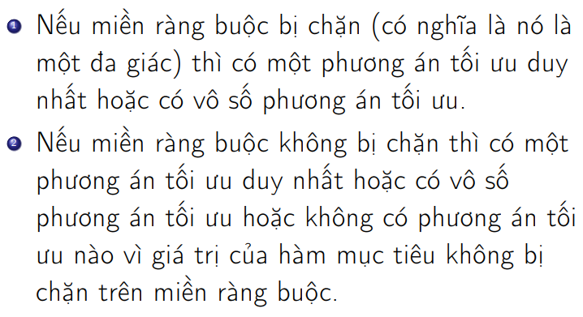
Geometry method (cont)

Slide 22
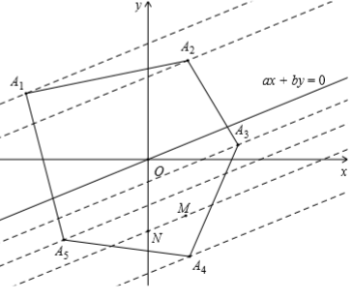
Proof for geometry method in 2D
Xét bài toán cực đại hàm mục tiêu f(x,y) = ax+by với giả sử số b > 0.
Xét điểm M(x0, y0) bất kỳ trong miền đa giác. Đường thẳng qua M và song song với ax+by=0 có phương trình là a(x-x0)+b(y-y0)=0 sẽ cắt trục tung tại y=(a.x0+b.y0)/b.
Như thế ta chọn đường thẳng để cho điểm cắt trục Oy ở trên có tung độ max.

Slide 23
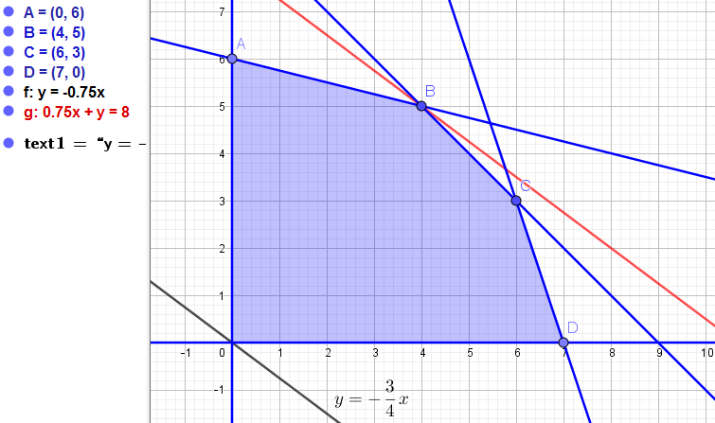
Example 1
Với bài toán đã mô tả trong VD 1: “Trong một cuộc thi pha chế…”, ta đã đưa về bài toán sau:

Slide 24
Example 2
Một phân xưởng có 2 máy đặc chủng là M1, M2 sản xuất 2 loại sản phẩm A, B. Một tấn sản phẩm A, B lãi lần lượt 2 triệu đồng và 1.6 triệu đồng. Muốn sản xuất 1 tấn sản phẩm A, cần dùng máy M1 trong 3 giờ và máy M2 trong 1 giờ. Muốn sản xuất 1 tấn sản phẩm B cần dùng máy M1 trong 1 giờ và máy M2 trong 1 giờ. Biết rằng máy M1 làm việc không quá 6 giờ còn máy M2 làm việc không quá 4 giờ một ngày (mỗi lần chỉ dùng để sản xuất 1 loại sản phẩm). Xác định số tiền lãi nhiều nhất trong 1 ngày của phân xưởng này.

Slide 25
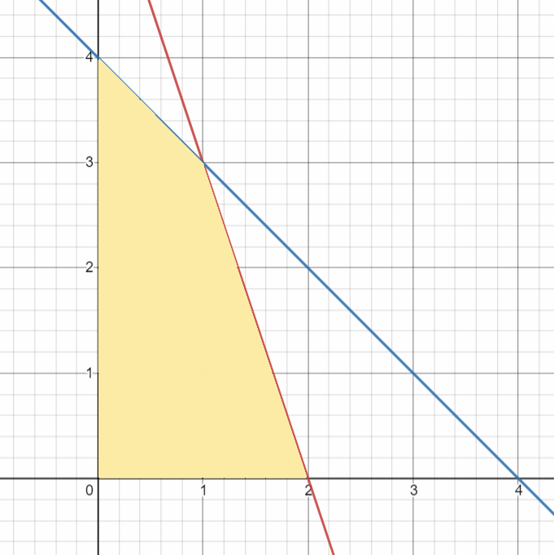
Một phân xưởng có 2 máy đặc chủng là M1, M2 sản xuất 2 loại sản phẩm A, B. Một tấn sản phẩm A, B lãi lần lượt 2 triệu đồng và 1.6 triệu đồng. Muốn sản xuất 1 tấn sản phẩm A, cần dùng máy M1 trong 3 giờ và máy M2 trong 1 giờ. Muốn sản xuất 1 tấn sản phẩm B cần dùng máy M1 trong 1 giờ và máy M2 trong 1 giờ. Biết rằng máy M1 làm việc không quá 6 giờ còn máy M2 làm việc không quá 4 giờ một ngày (mỗi lần chỉ dùng để sản xuất 1 loại sản phẩm). Xác định số tiền lãi nhiều nhất trong 1 ngày của phân xưởng này.
Gọi x, y là số tấn sản phẩm A, B cần sản xuất.
3x+y<=6 và x+y<=4 trong đó x, y >=0
Lãi = F(x,y) = 2x+1.6y → max. Ta có các điểm cực biên là:
A(2,0) → F(2,0) = 4; B(1,3) → F(1,3) = 6.8
C(0,4) → F(0,4) = 6.4; D(0,0) → F(0,0) = 0.

Slide 26
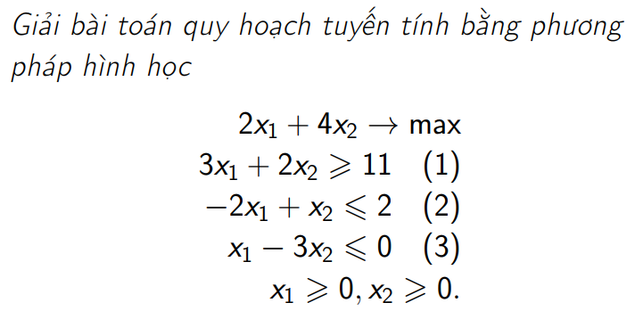
Example 3

Slide 27
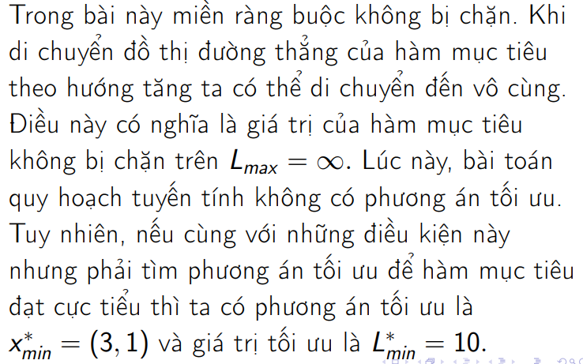
Example 3 (cont)

Slide 28
Individual exercise 1
Một nghiên cứu cho thấy tác động của vitamin A, B đối với cơ thể người trong một ngày; cụ thể là:
Cơ thể tiếp nhận không quá 600 đơn vị vitamin A và không quá 500 đơn vị vitamin B.
Cơ thể tiếp nhận tốt nhất từ 400 đến 1000 đơn vị vitamin cả A lẫn B.
Do tác động phối hợp, số đơn vị vitamin B không ít hơn nửa số đơn vị vitamin A nhưng cũng không nhiều hơn 3 lần đơn vị vitamin A.
Biết rằng giá của một đơn vị vitamin A là 9 đồng, còn của 1 đơn vị vitamin B là 7,5 đồng. Tính chi phí ít nhất và nhiều nhất mỗi ngày cần để có thể dùng đủ cả hai loại vitamin.
Hint: có thể vẽ đồ thị bằng tool online: geogebra.org/classic

Slide 29
Individual exercise 2
Viết function để nhập/xuất dữ liệu từ bàn phím: số nguyên dương M và danh sách M điều kiện (M <= 10, các số thuộc miền [-50;50]) dạng
a[i]*x1+b[i]*x2 <= d[i]
và minimize/maximize hàm mục tiêu F = c1*x1+c2*x2 (mặc định x1, x2 >=0); trả lời các câu hỏi sau:
1) Danh sách các điểm cực biên.
2) Miền ràng buộc có bị chặn hay không?
3) GTNN và GTLN tìm được (có thể không có).

Slide 30
Test samples
Input:
3 // số ràng buộc
1 1 5 // ràng buộc 1, dạng ax+by <= c
0 1 2
1 2 6
30 50 // hàm mục tiêu F = 30x1+50x2
Output:
Danh sach cac diem cuc bien la:
(0;0), (5;0), (4;1), (2;2), (0;2).
2) Mien rang buoc la bi chan.
3) GTLN la F = 190 tai x1 = 4, x2 = 1.
GTNN là F = 0 tại x1 = 0, x2 = 0.
Input:
2
-2 -1 -14
-2 -5 -30
4 3
Output:
1) Danh sach cac diem cuc bien la: (5;4), (0,14), (15,0).
2) Mien rang buoc không bi chan.
3) GTLN khong ton tai.
GTNN la F = 32, dat duoc tai x1=5, x2=4.

Slide 31
Thanks for listening!

